Slide 1
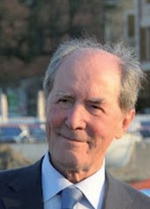
Dinamiche incerte
Gaetano Neri, nato a Milano nel 1929, ha pubblicato una decina di volumi di narrativa, di cui hanno scritto in modo positivo critici come la severa Grazia Cherchi («Questi raccontini sono scritti benissimo»), Guido Almansi, Camilla Cederna, Goffredo Fofi, Giovanni Mariotti, Geno Pampaloni, Giorgio Bàrberi Squarotti, Giuseppe Traina. È presente in tre antologie di scuola media.

Slide 2
Autoritratto

Slide 3
2016
2015
2014
2018
2012

Slide 5
2016
2015
2014
2018
2012
2010
2011

Slide 6
2004

Slide 7
1996
1992
1989

Slide 8
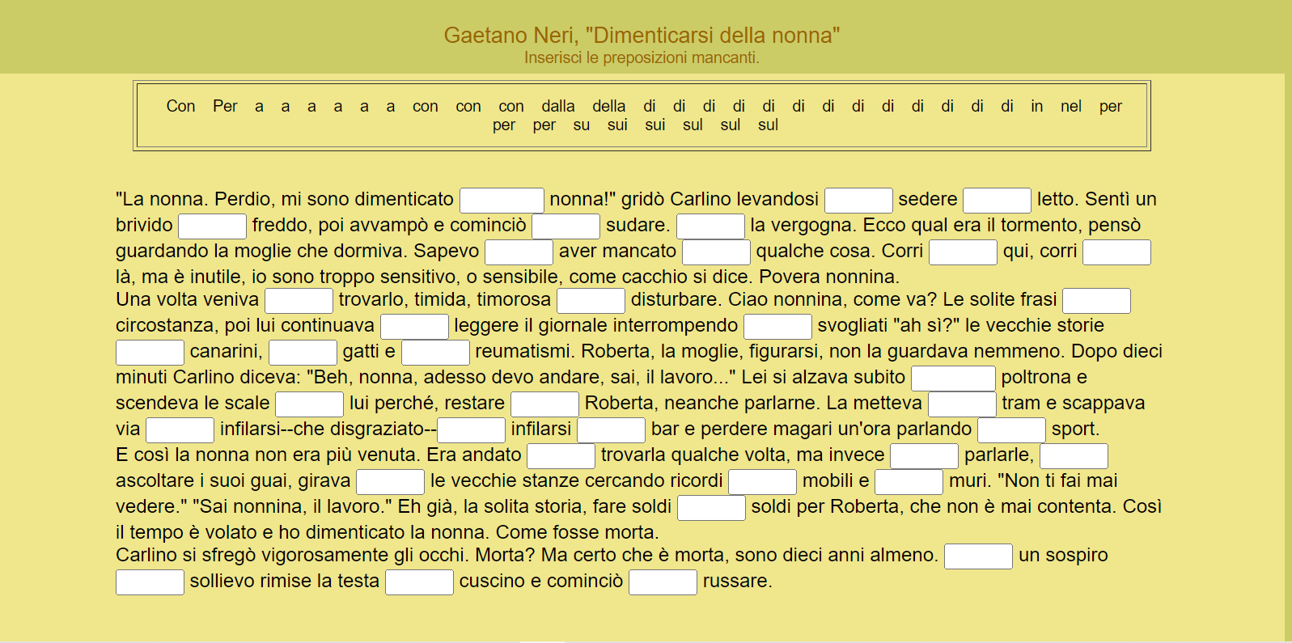

Slide 9
Gaetano Neri pubblica più di cento racconti brevi sull’edizione milanese del quotidiano La Repubblica

Slide 10
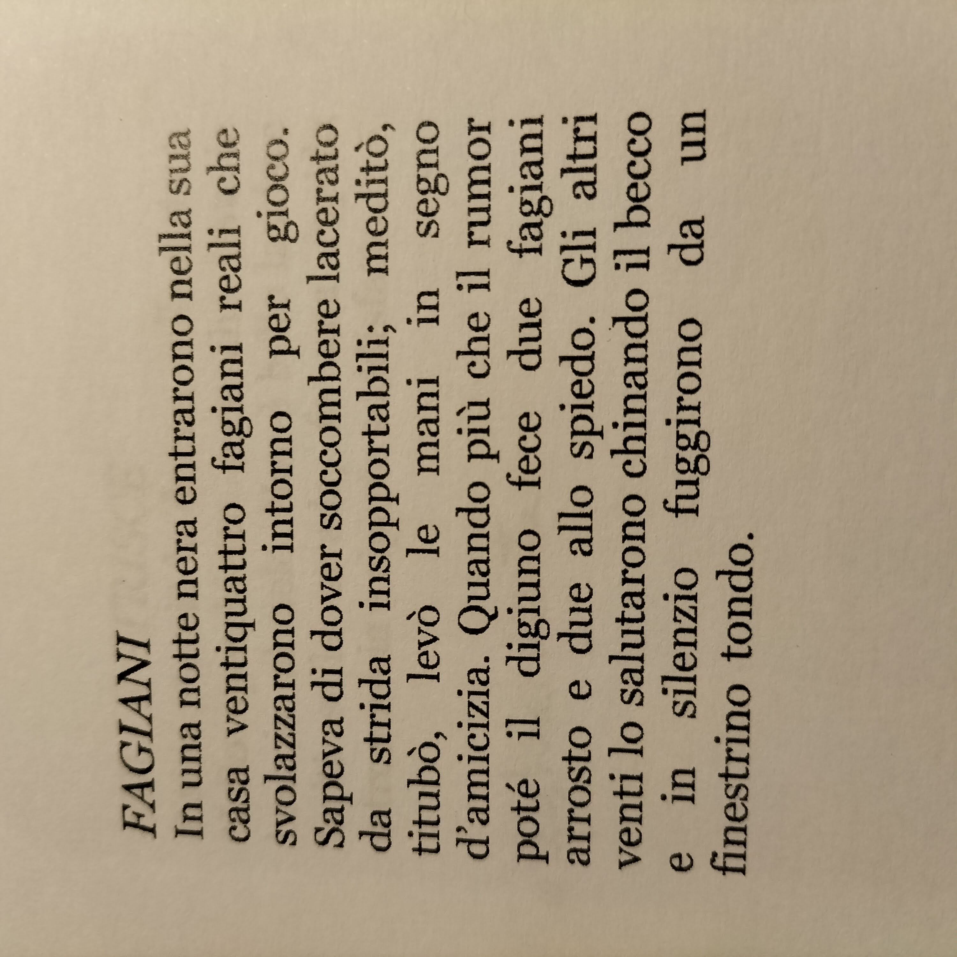
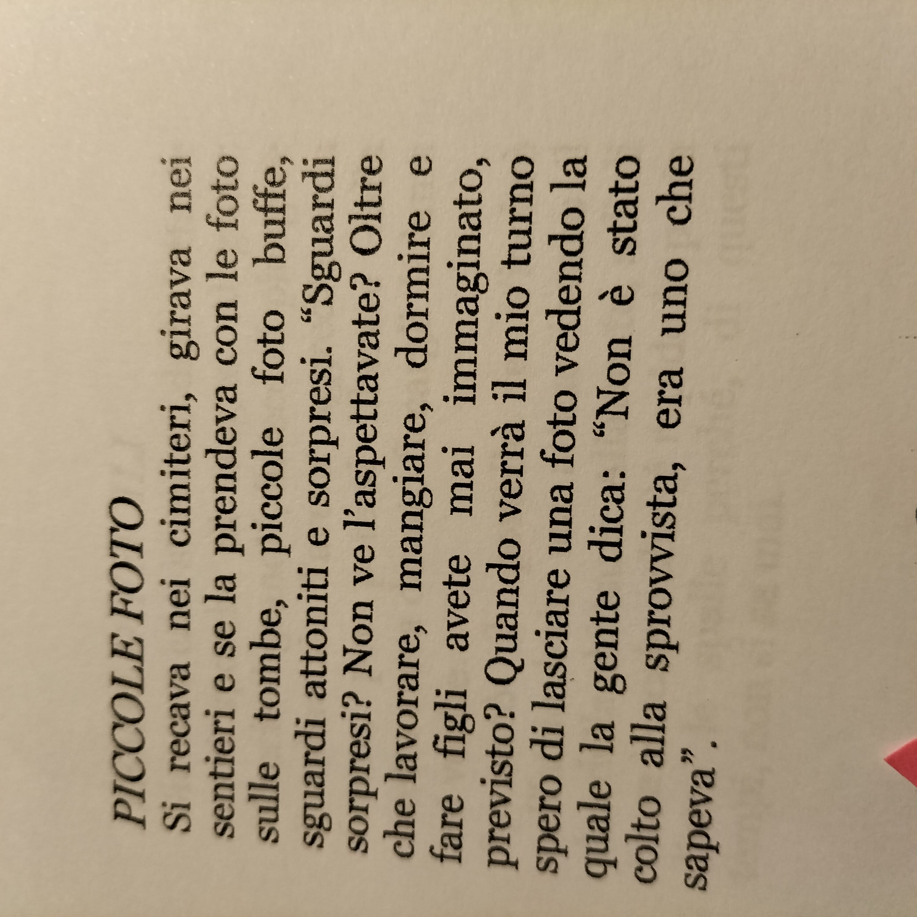
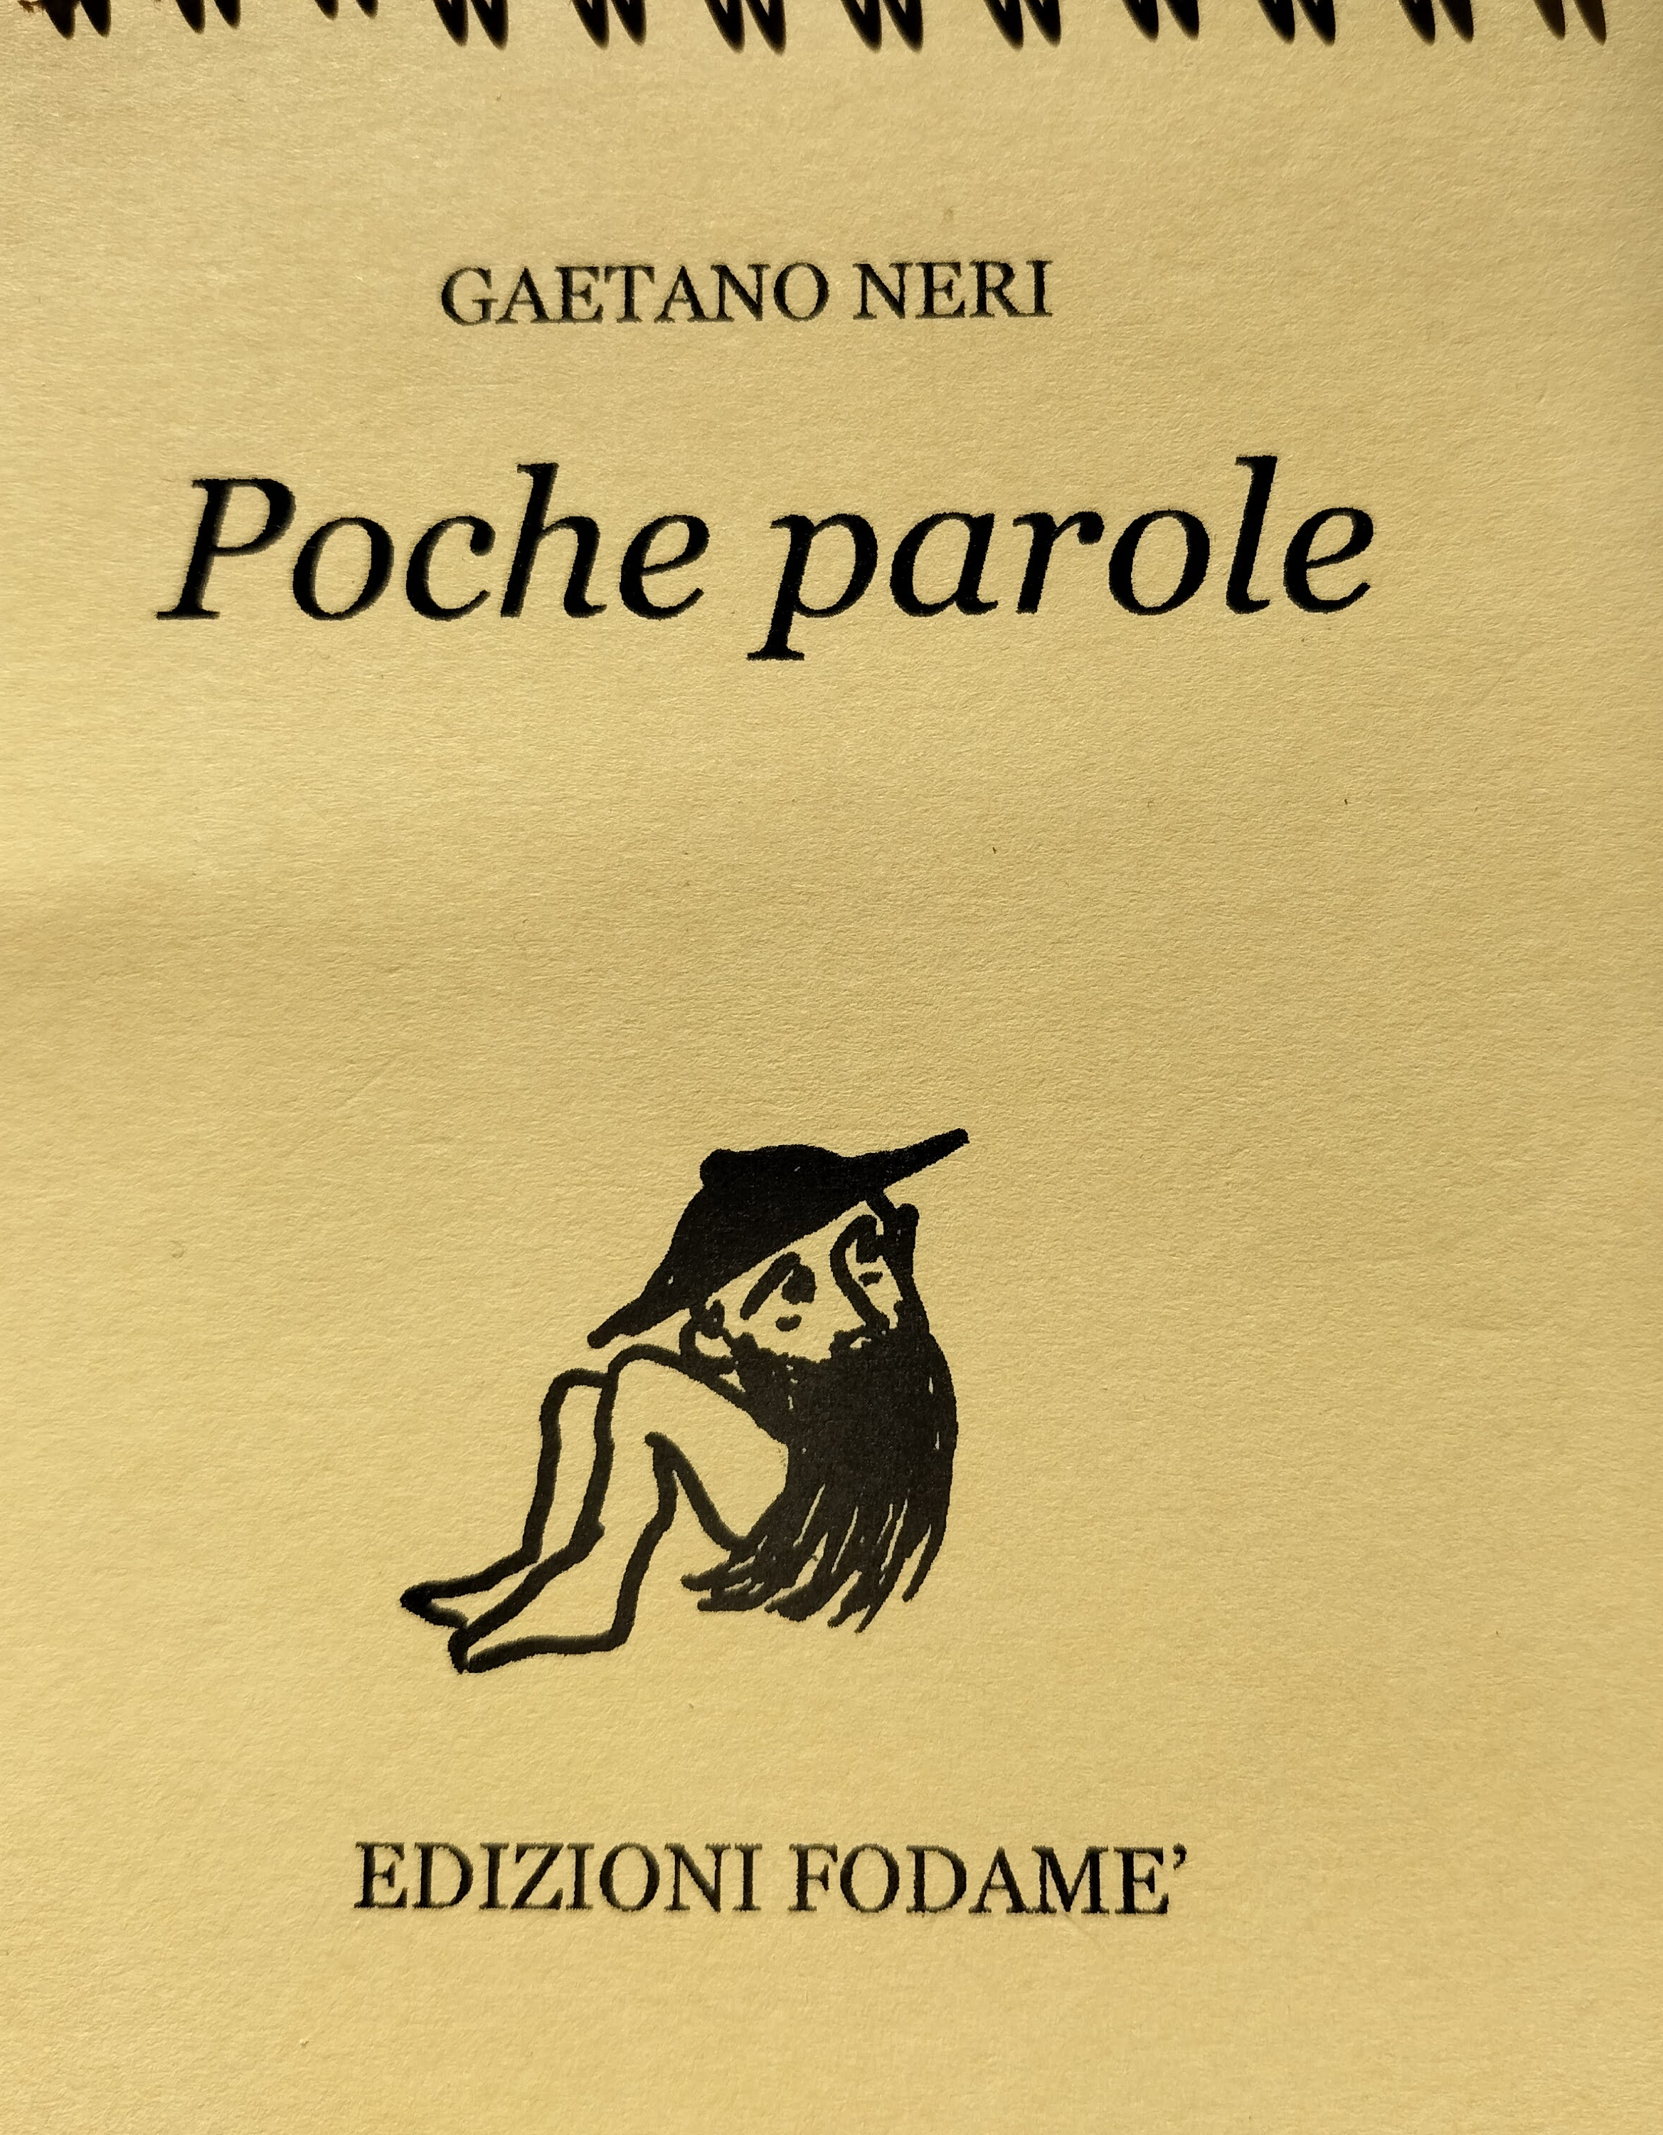
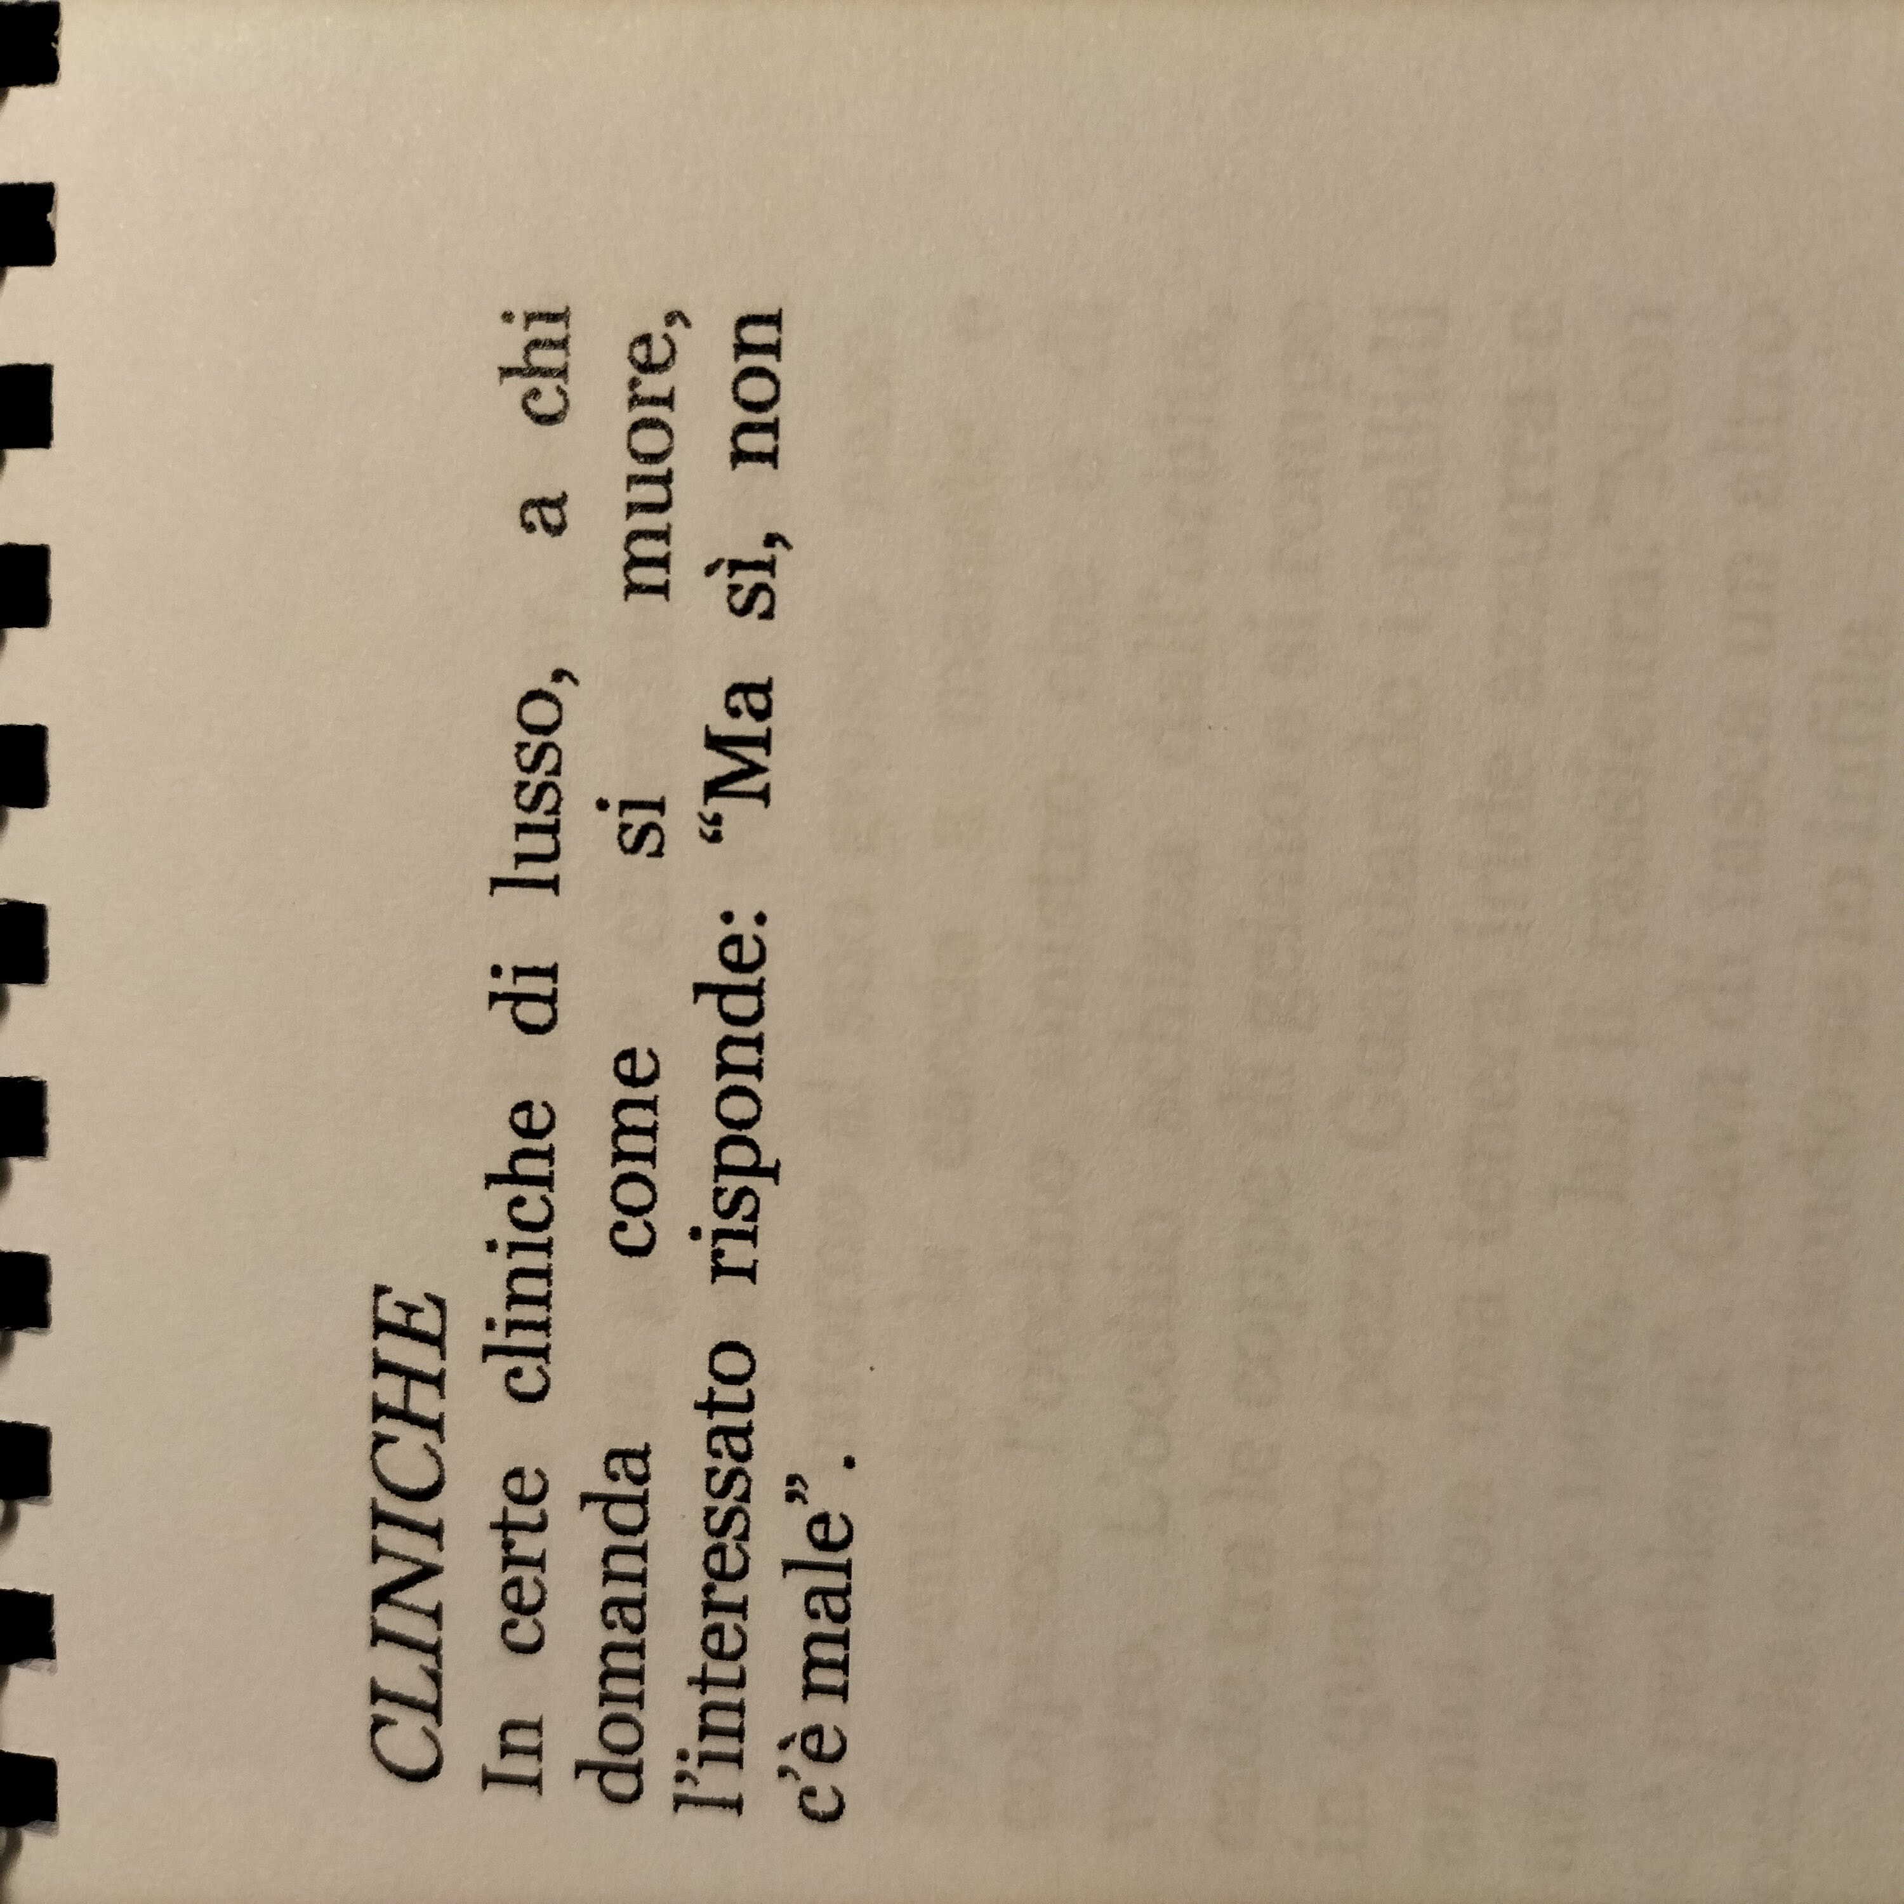
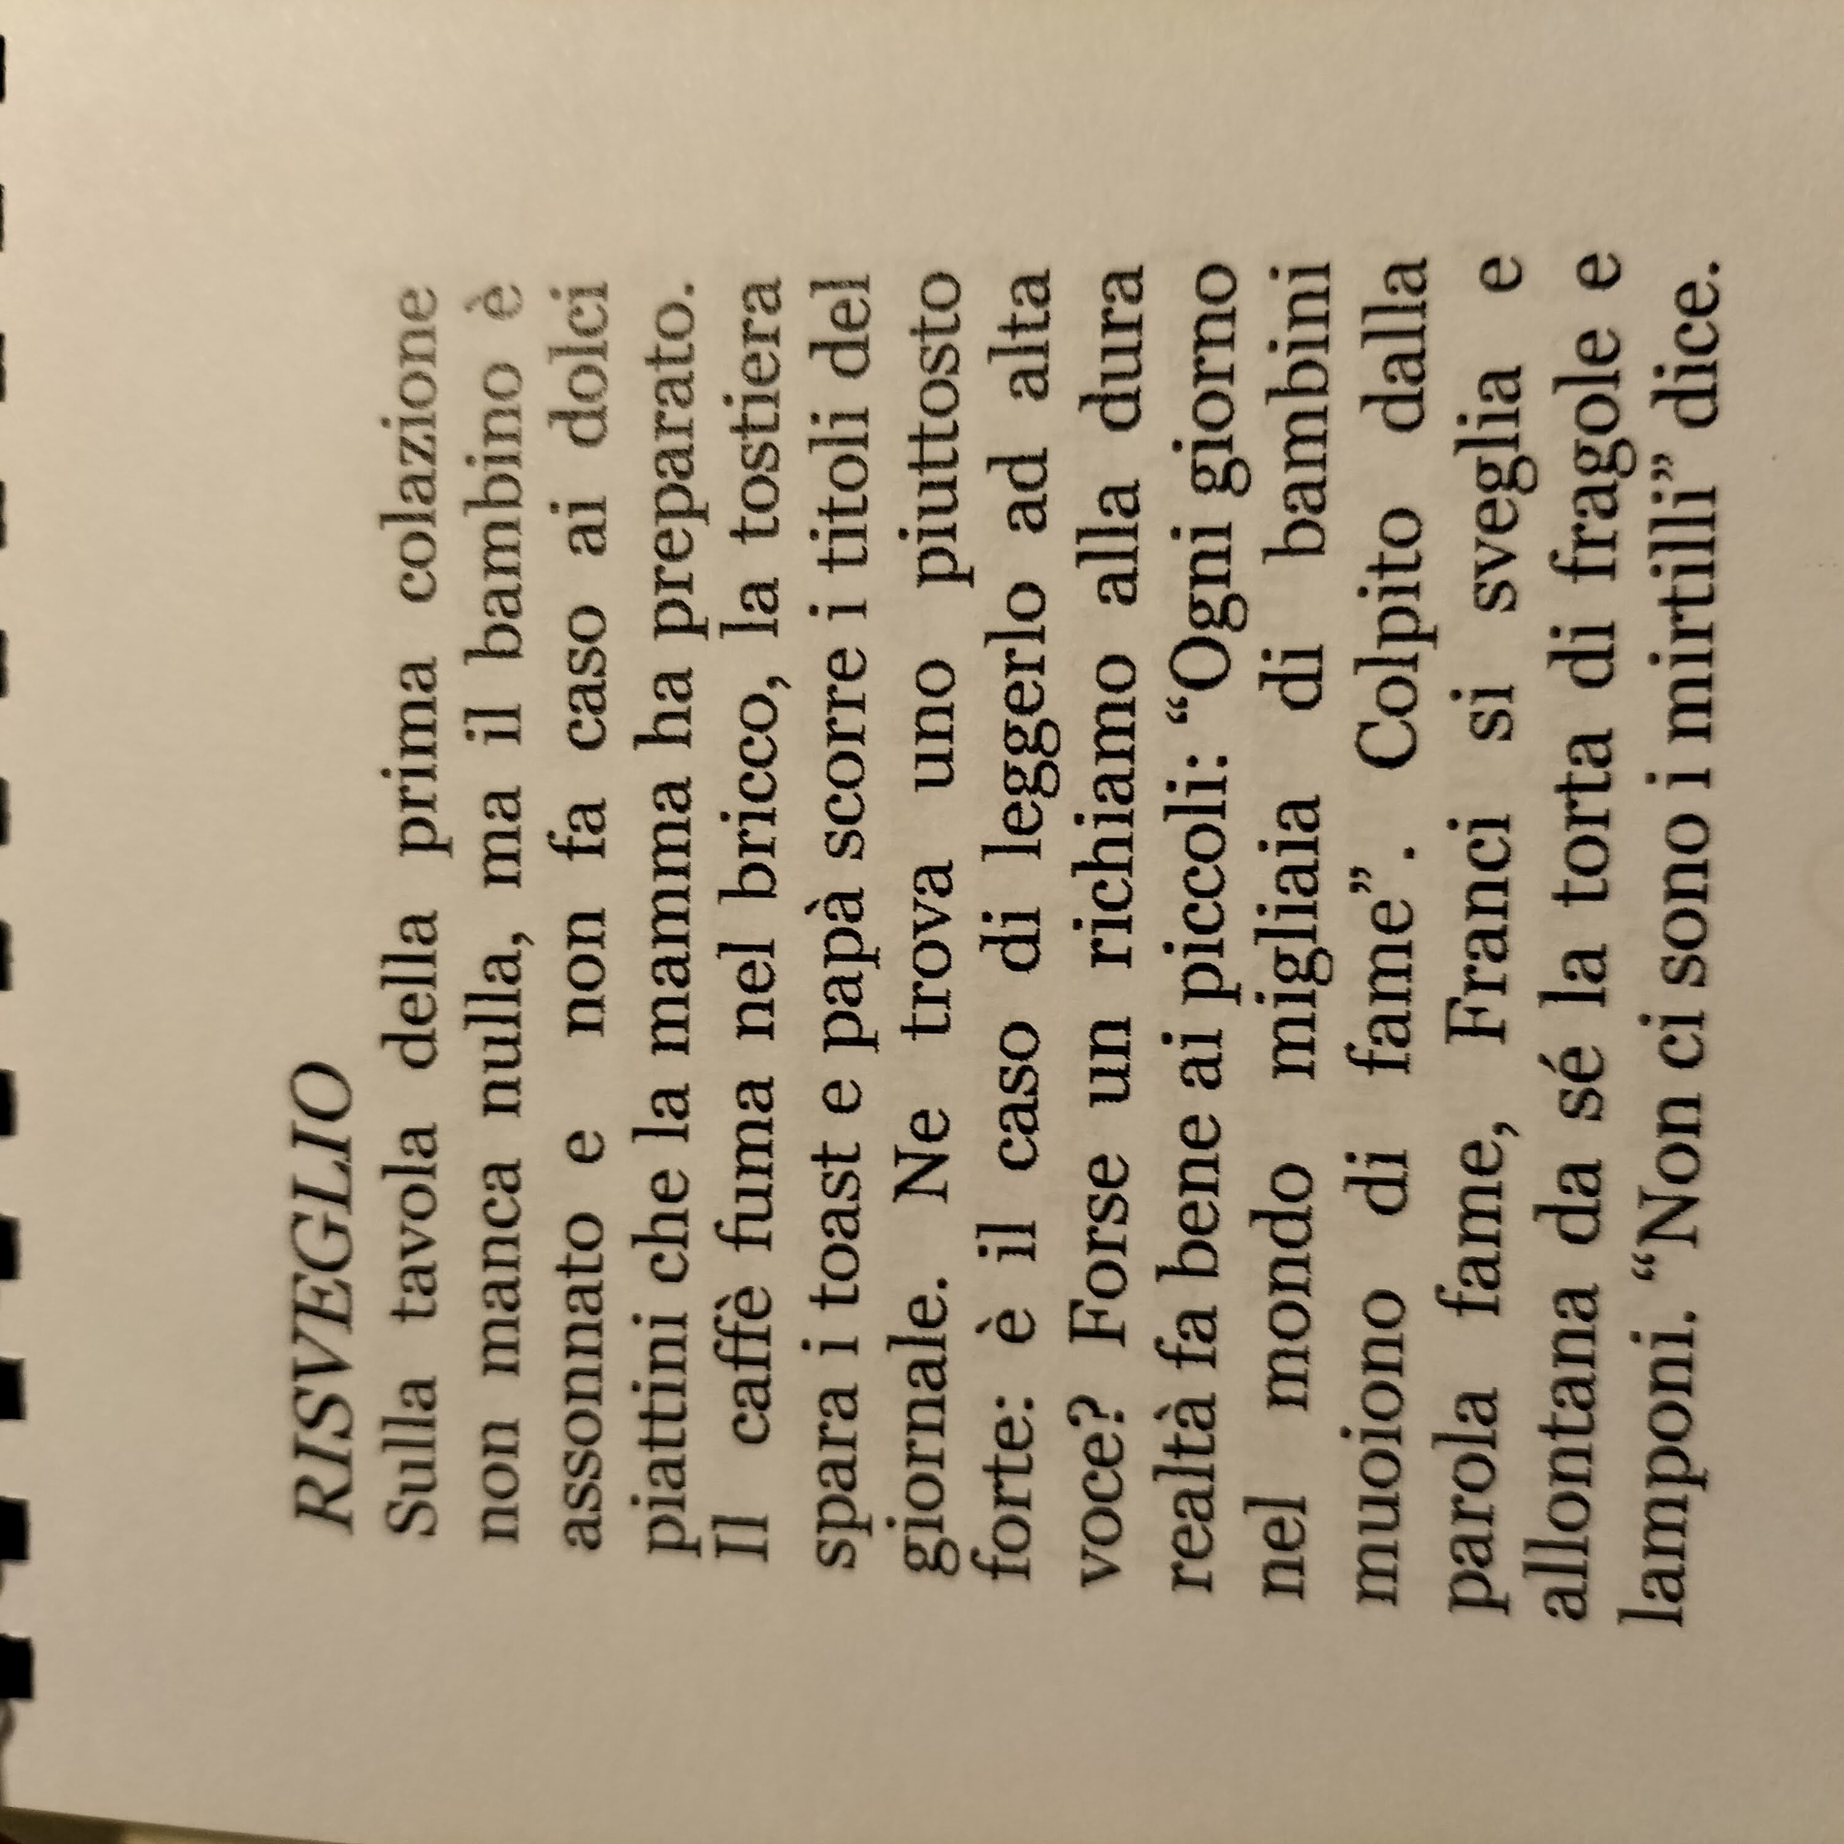
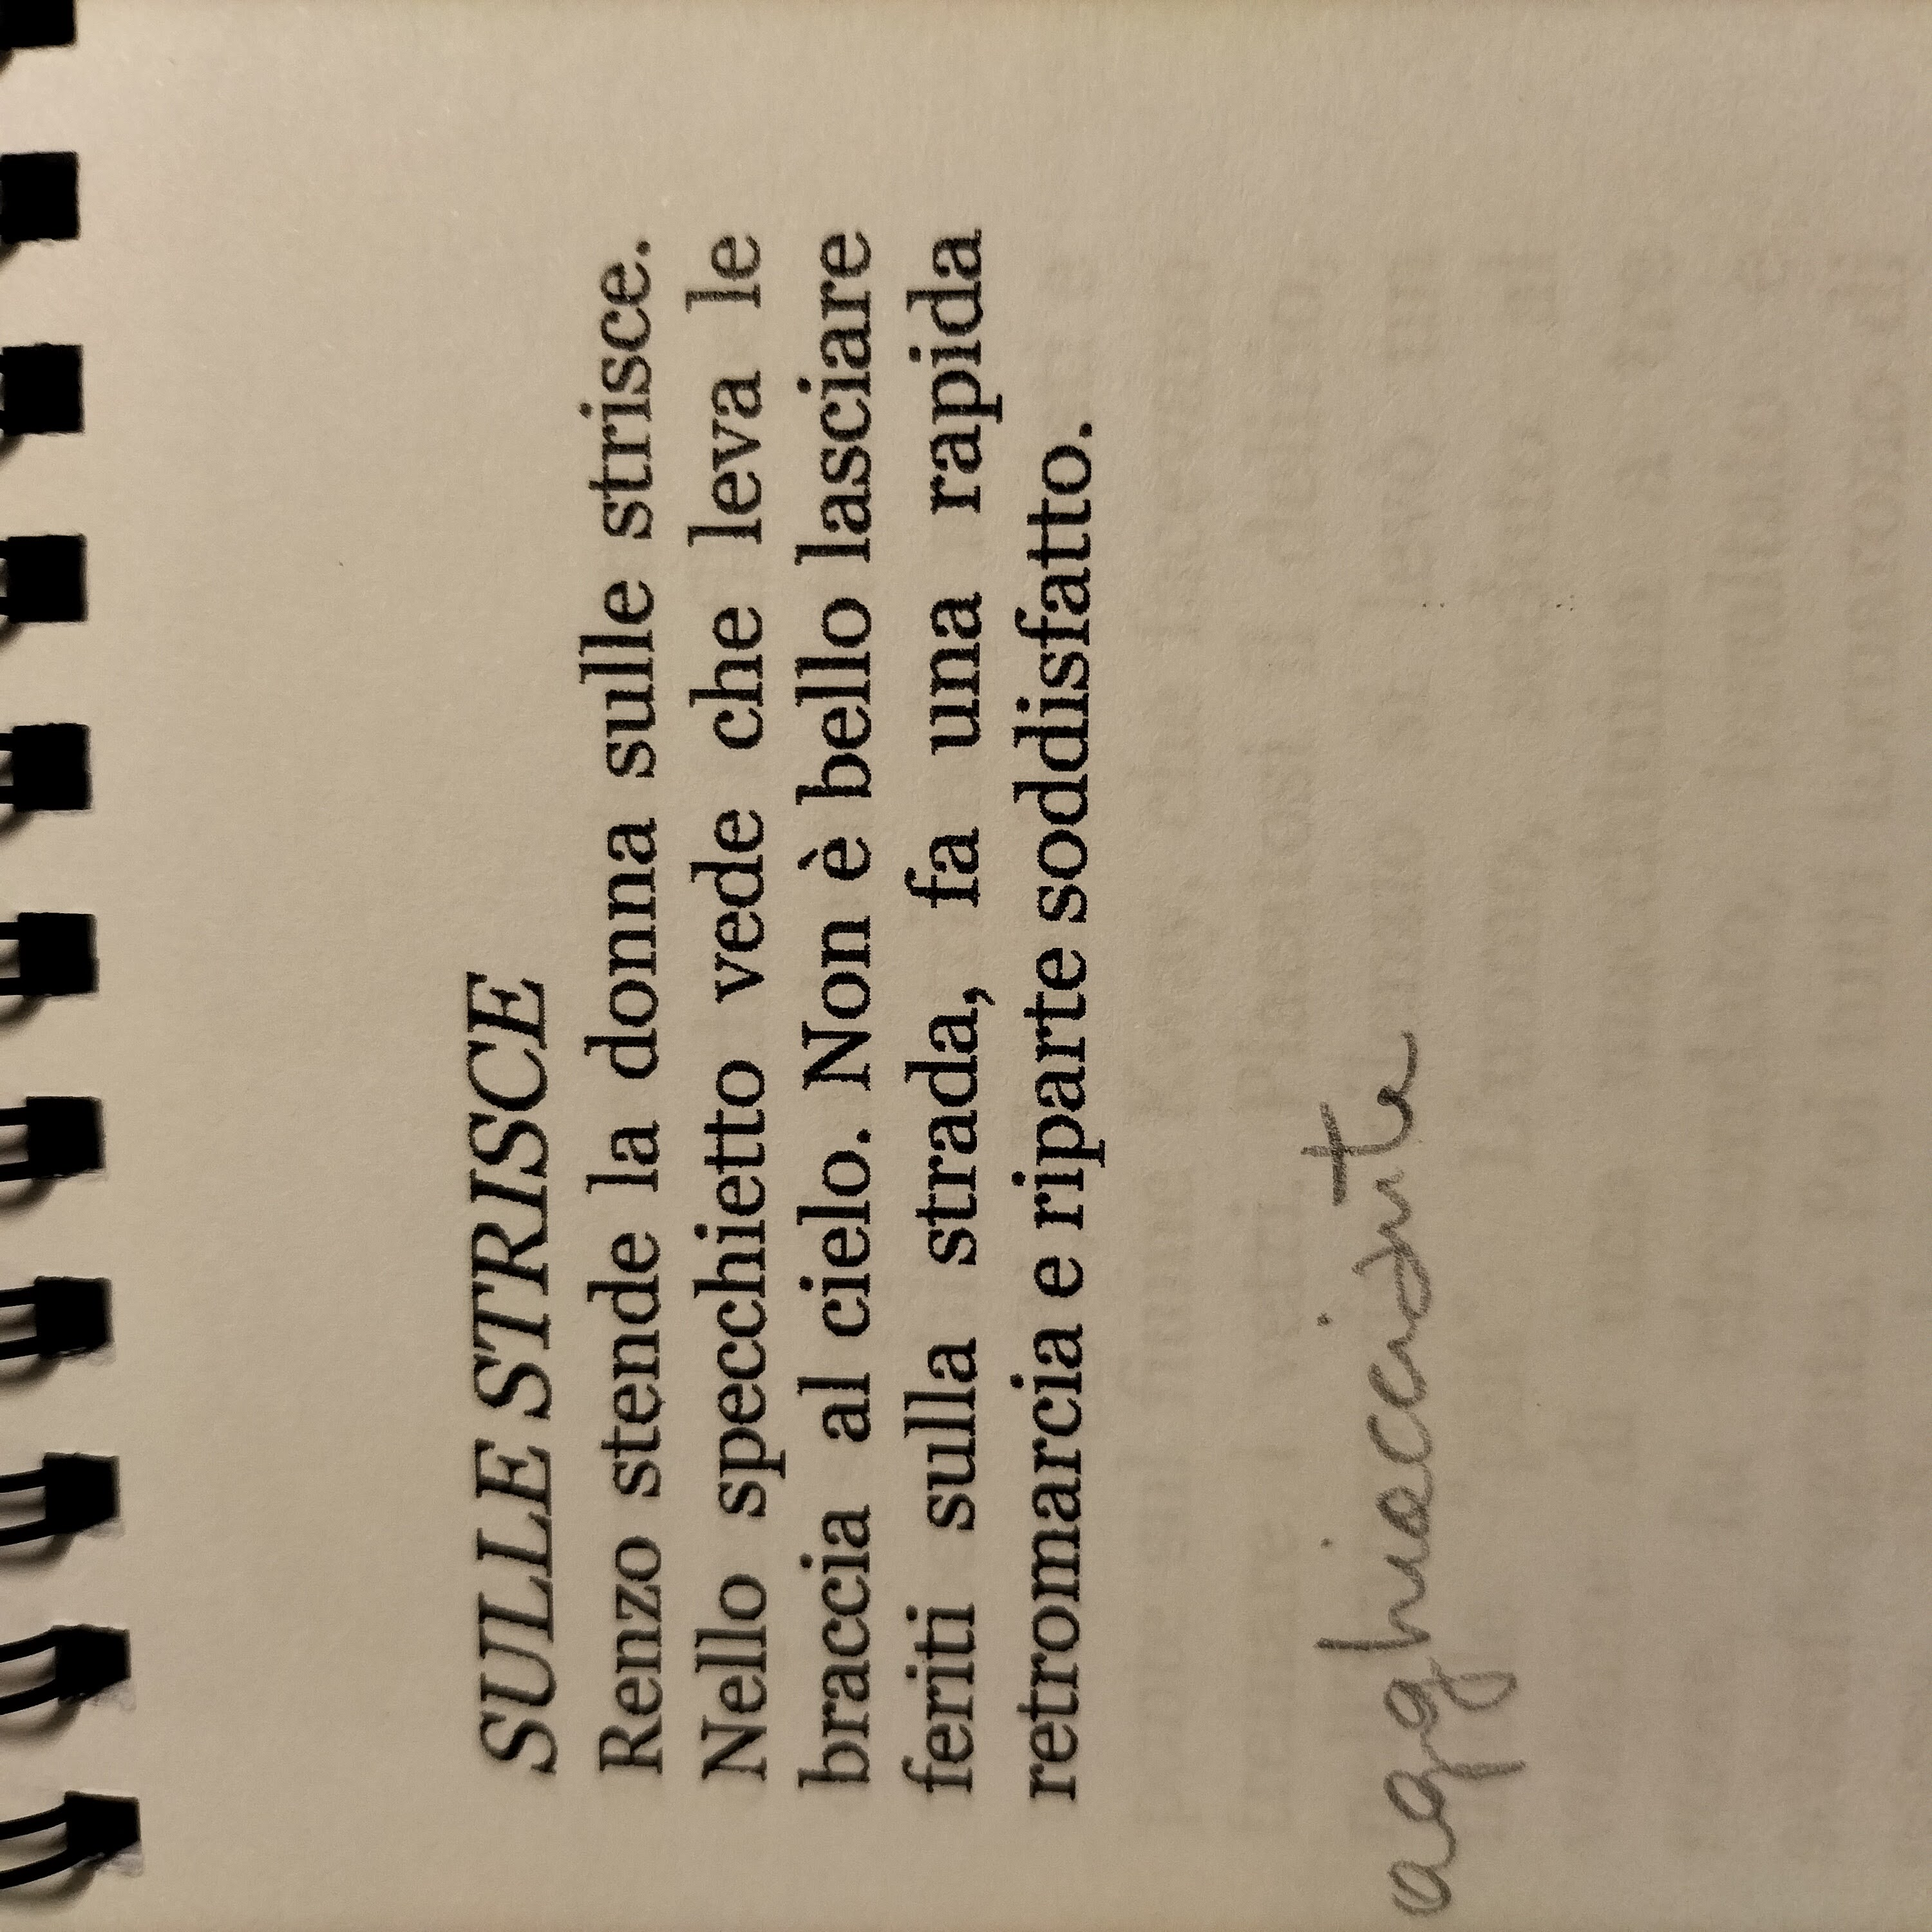

Slide 12
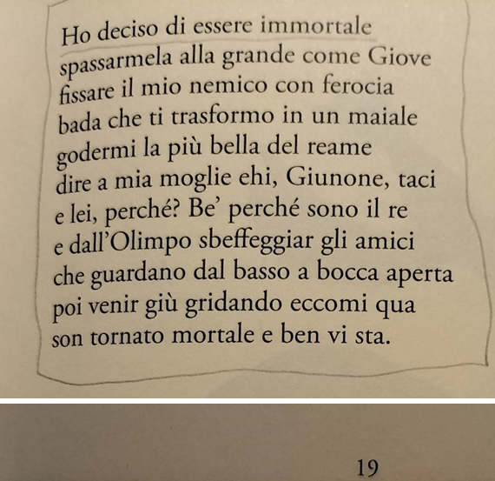

Slide 13
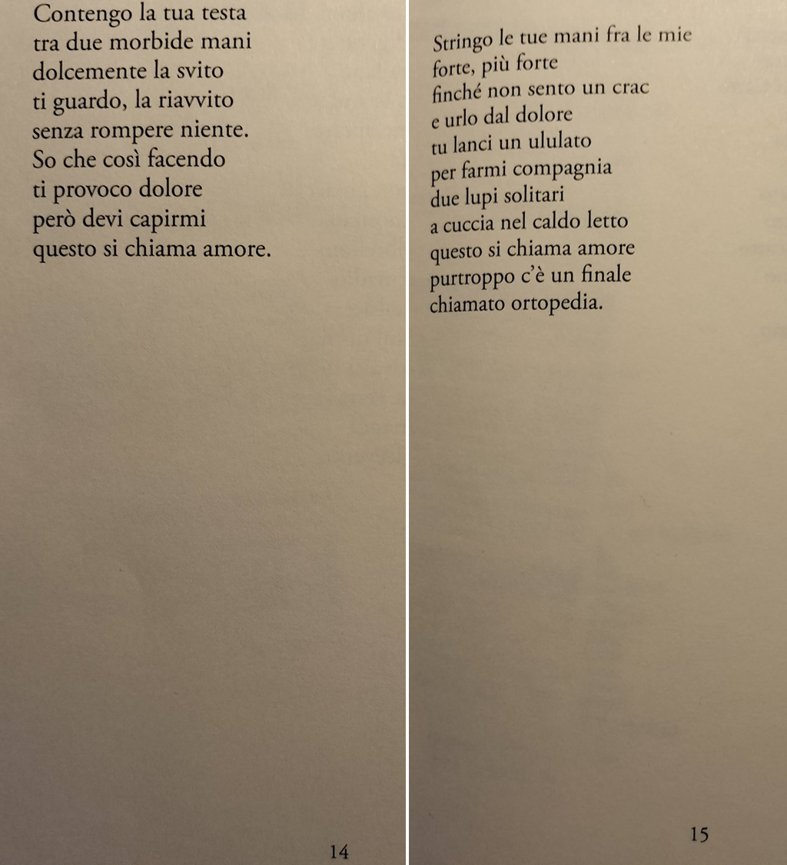

Slide 14
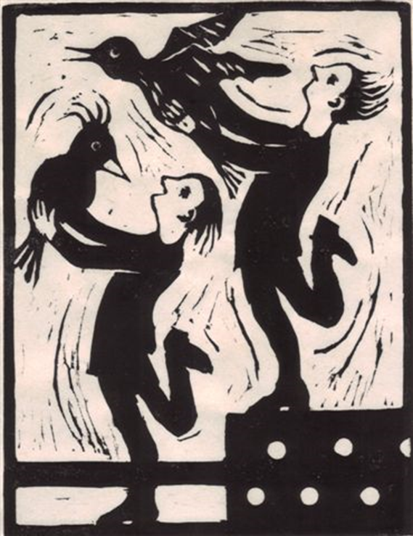

Slide 16
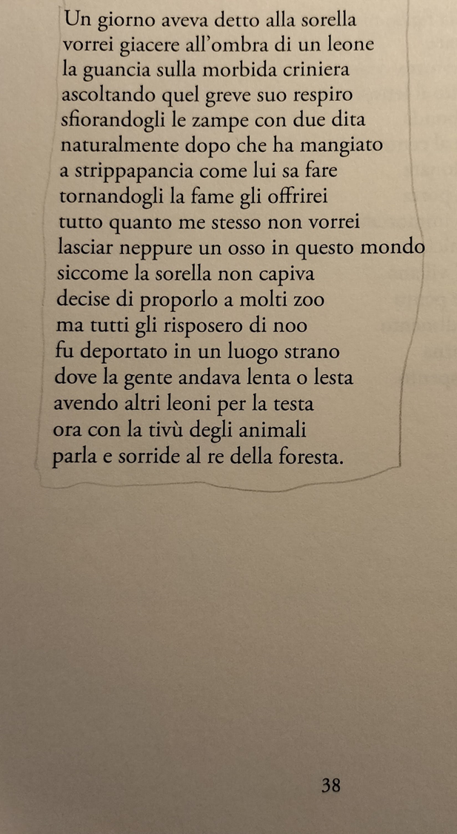
Gente quasi normale

Slide 17
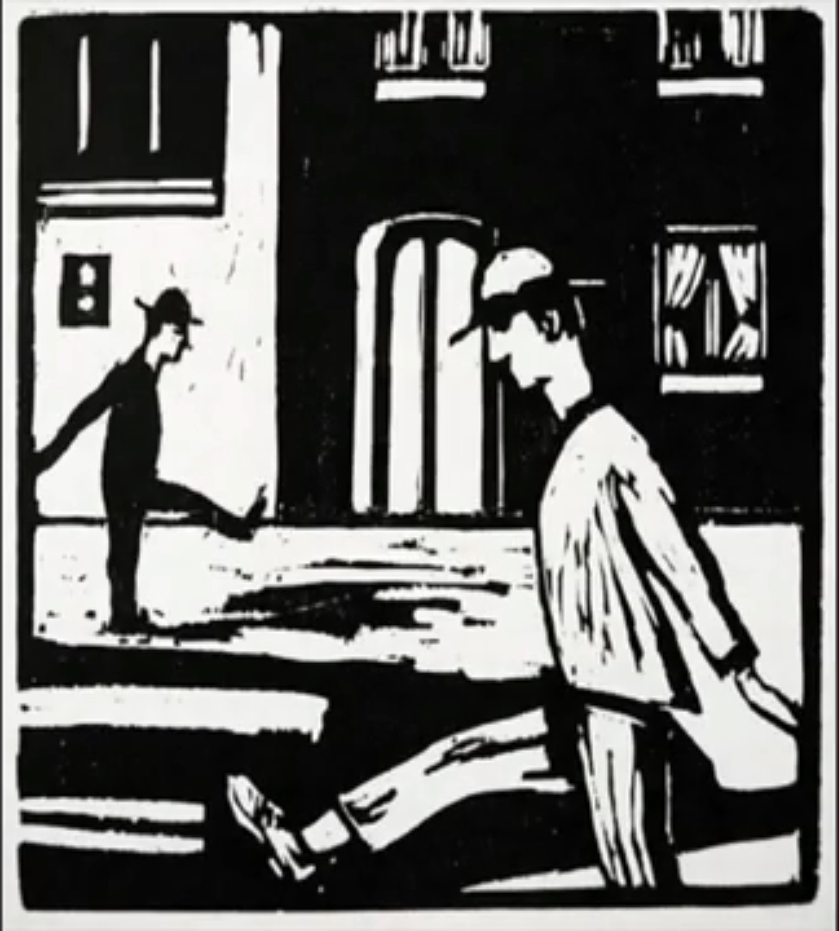

Slide 18
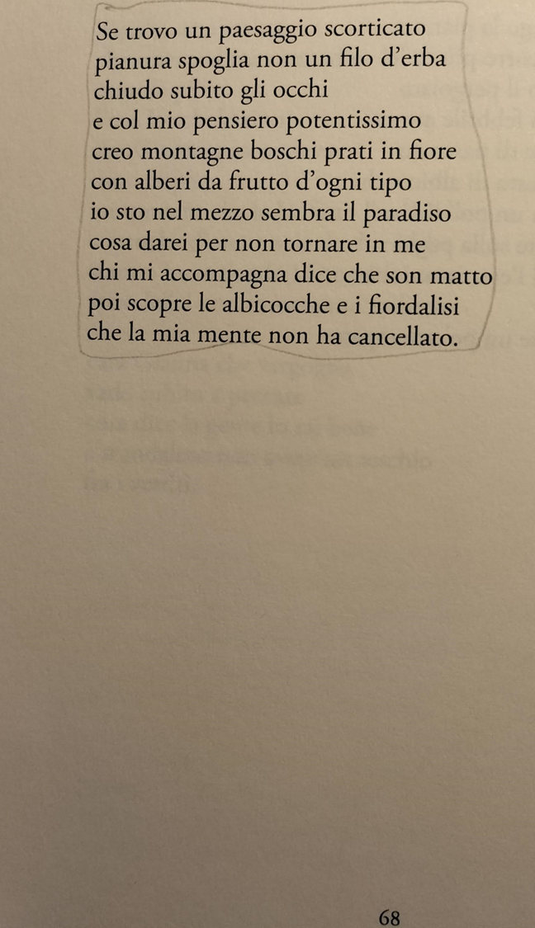

Slide 19
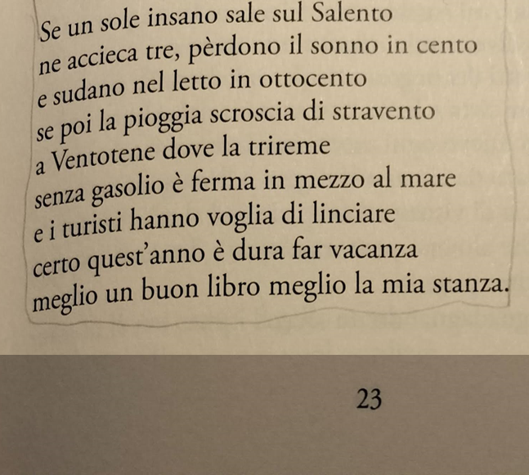

Slide 20
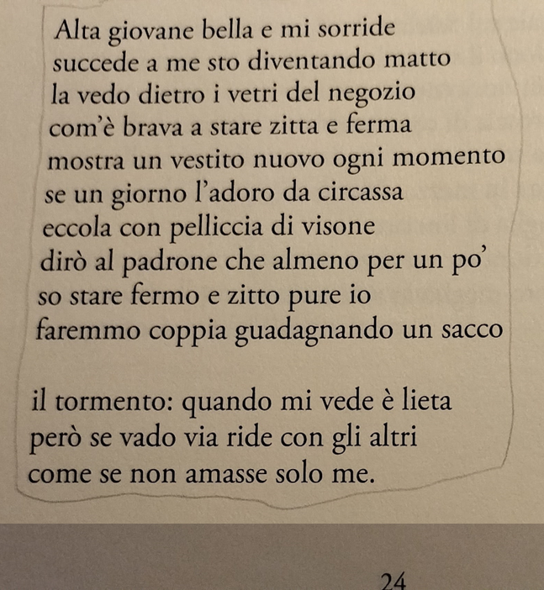

Slide 21
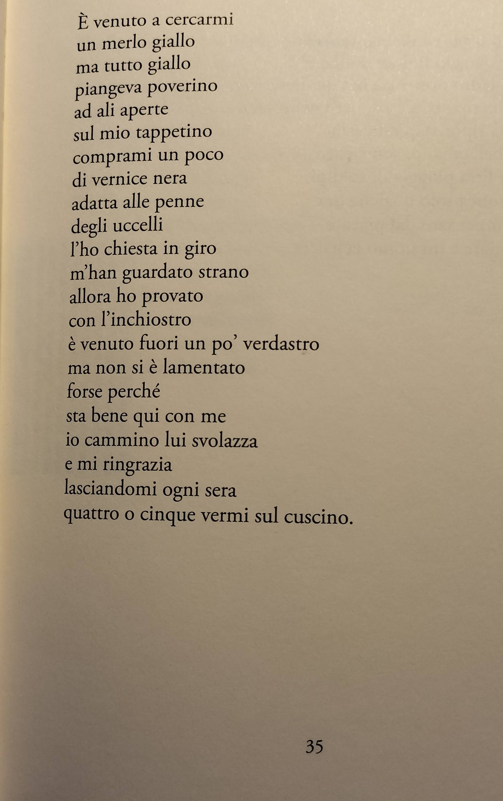
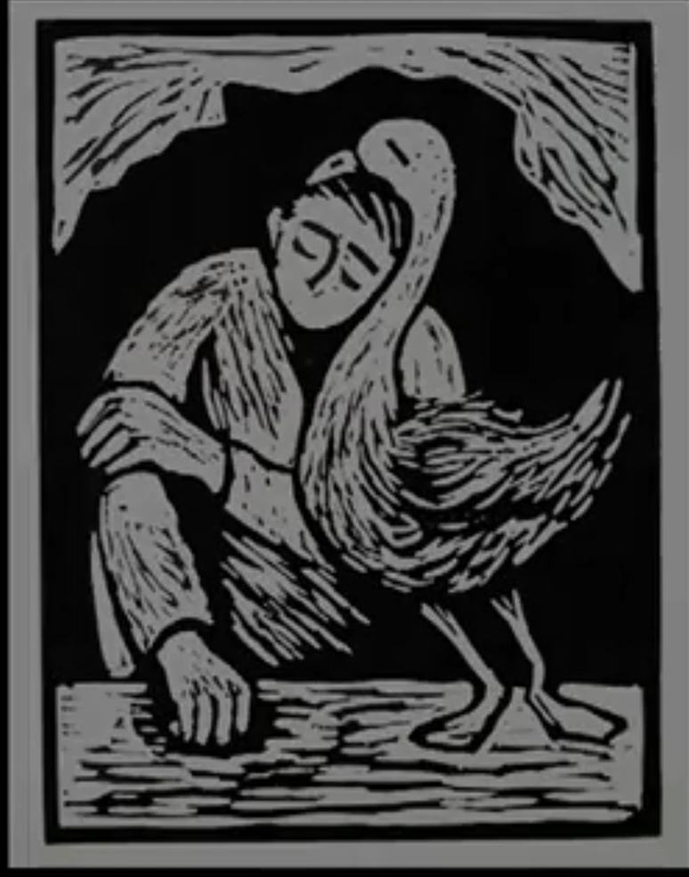

Slide 22
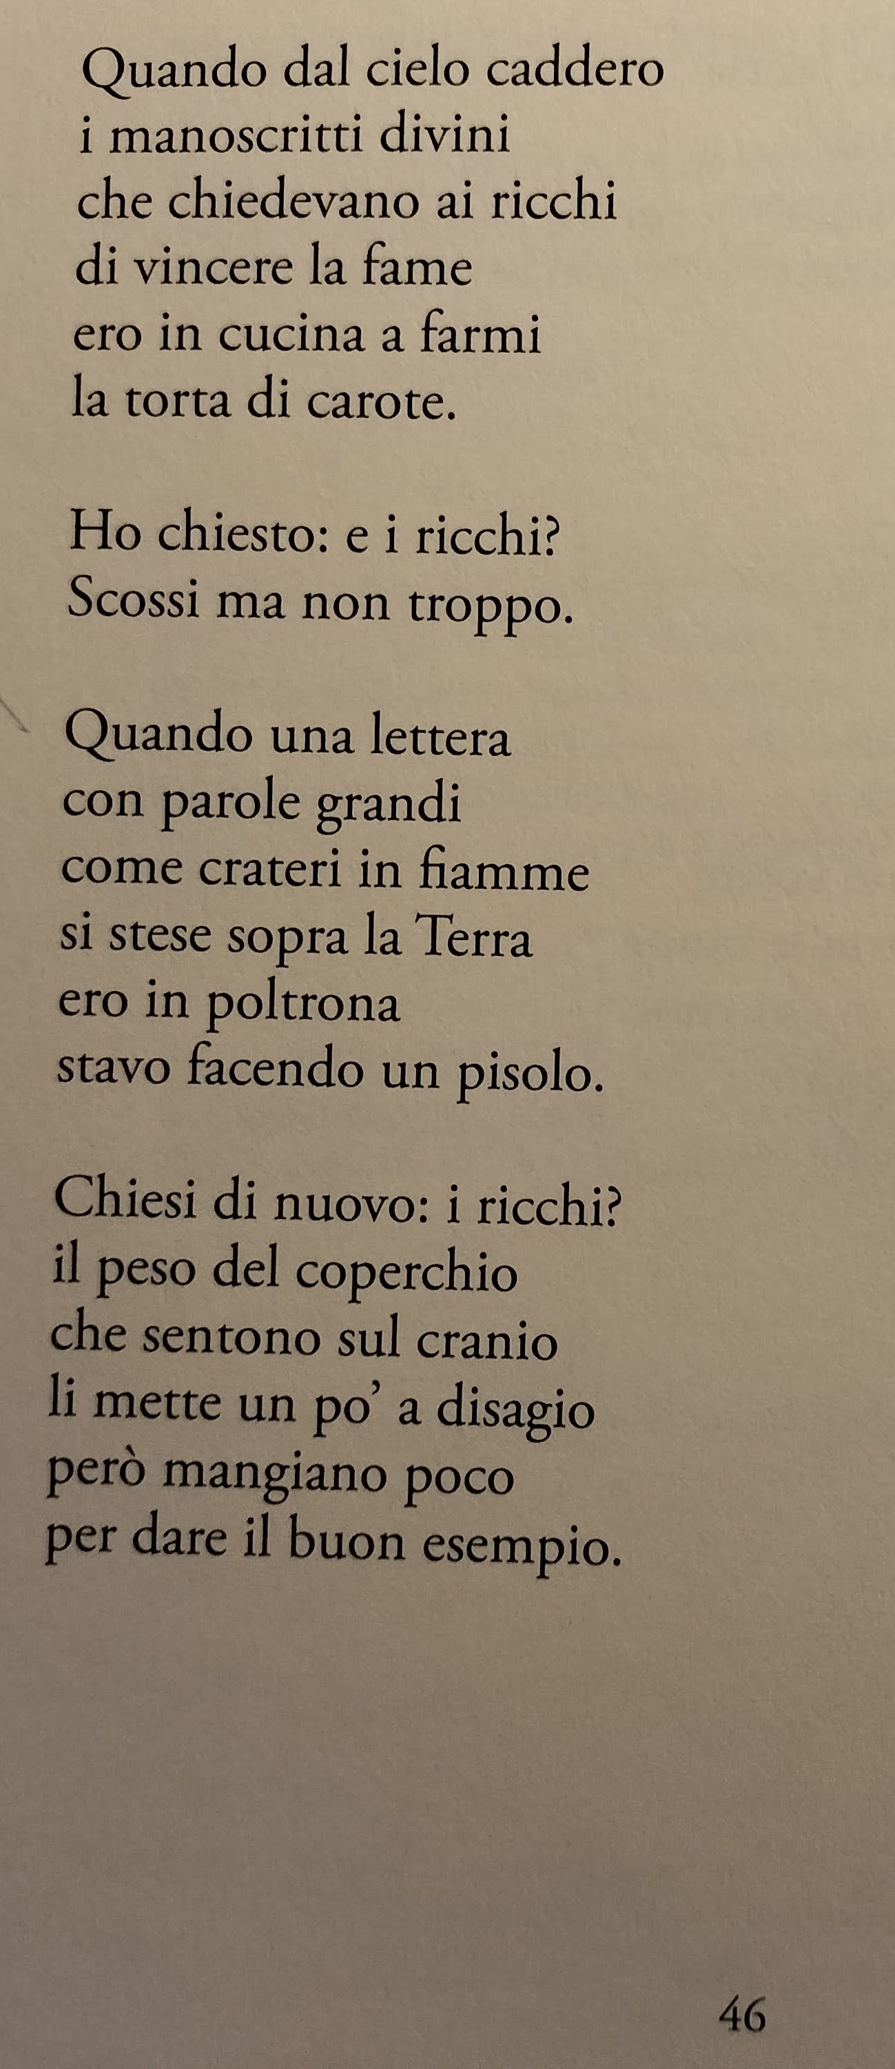
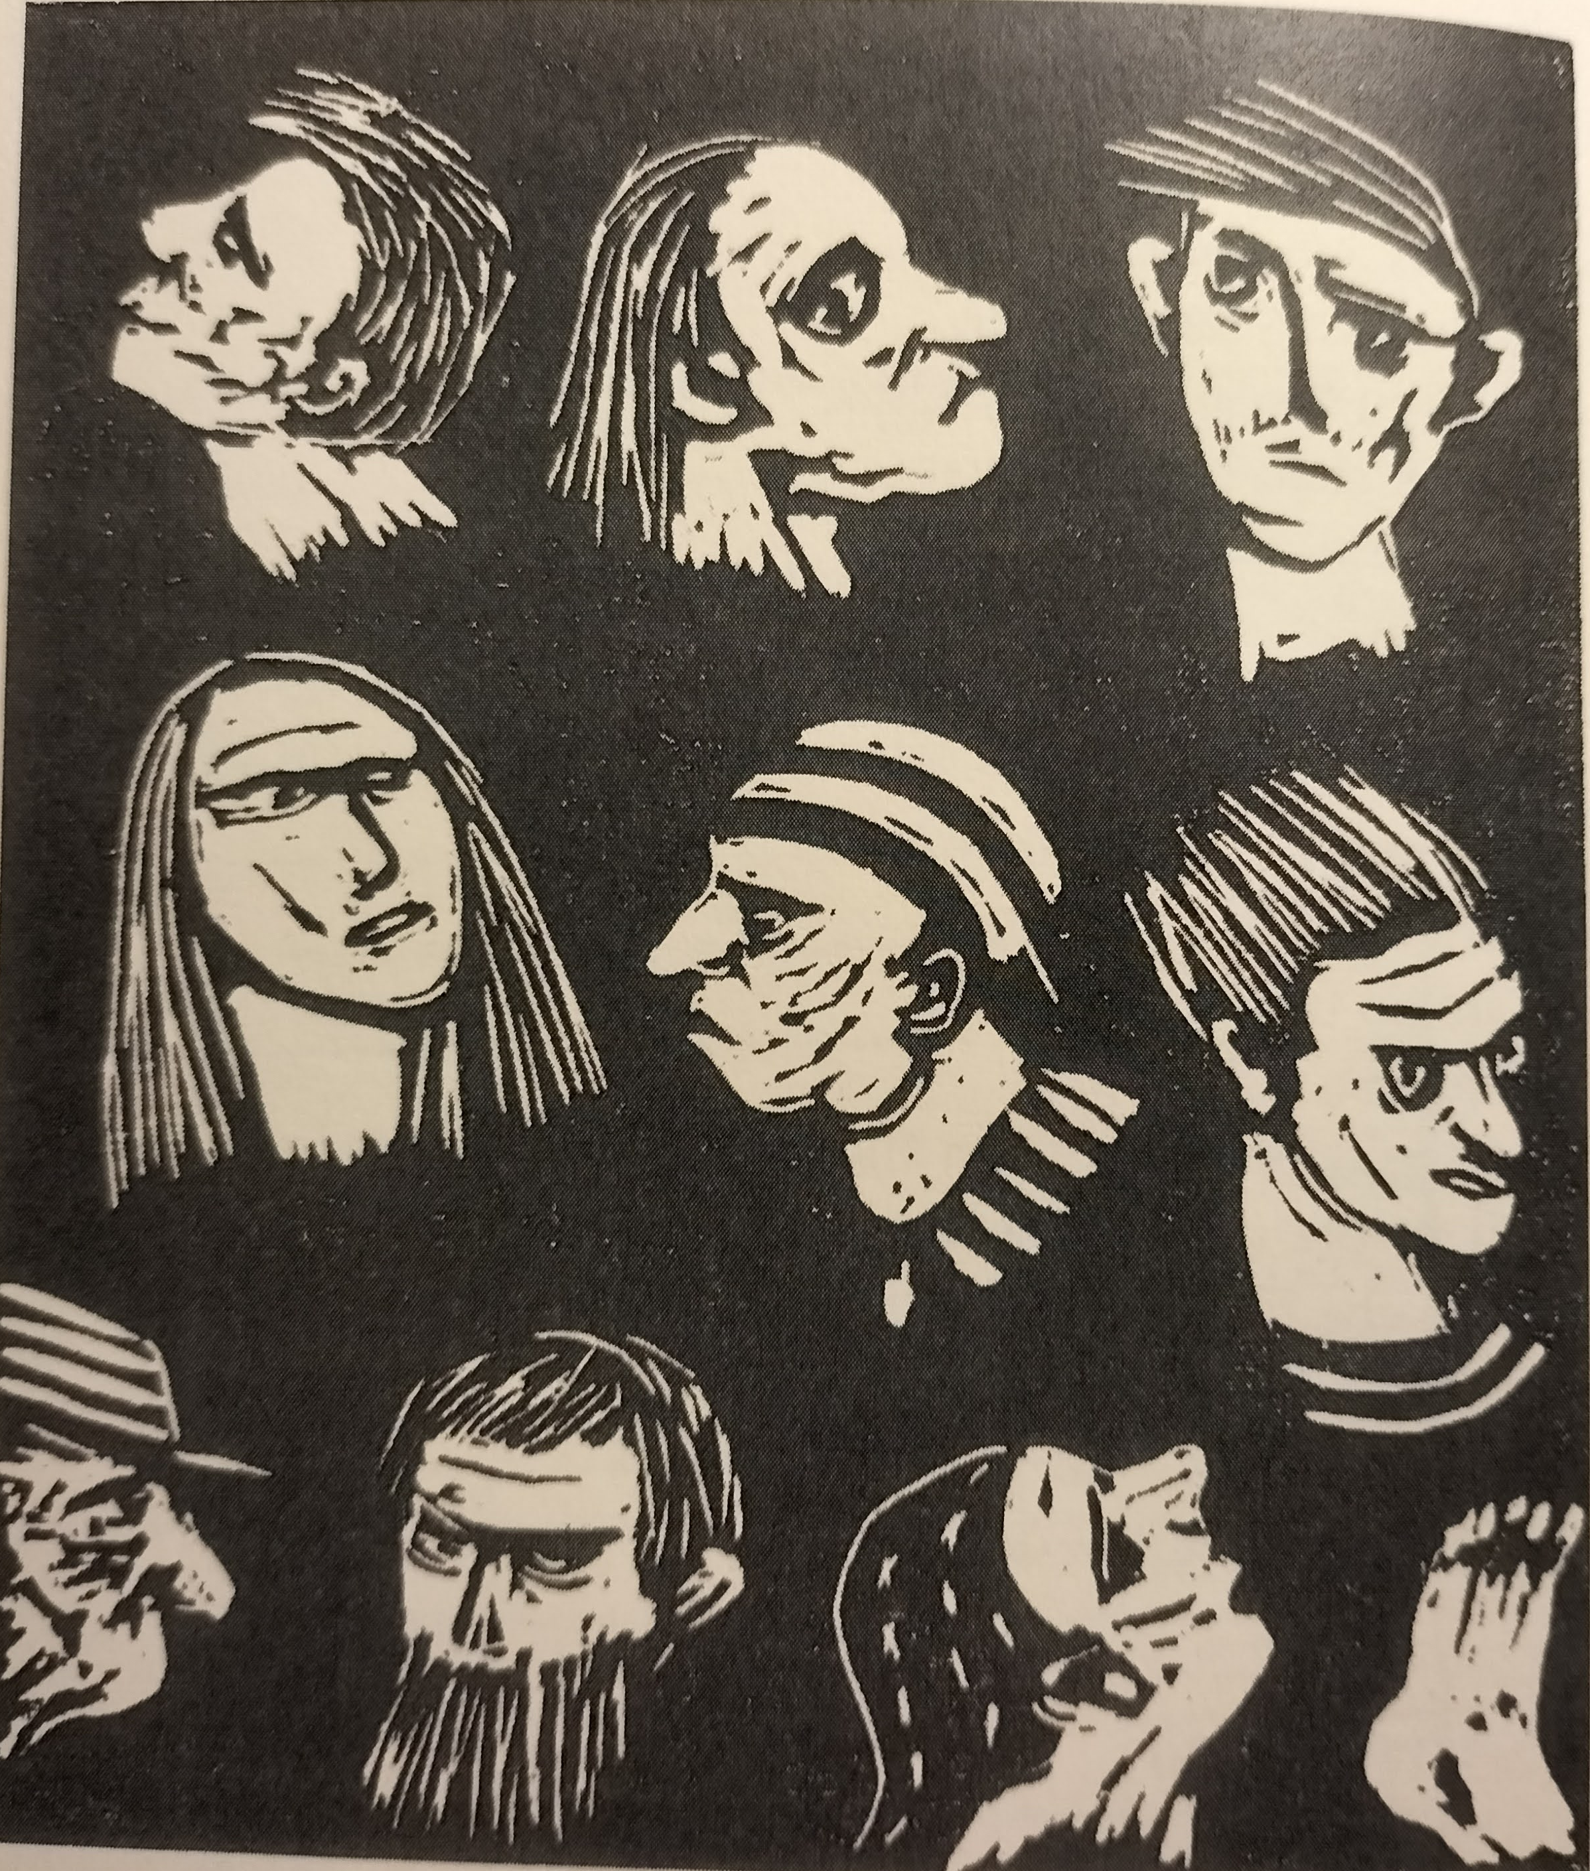

Slide 23
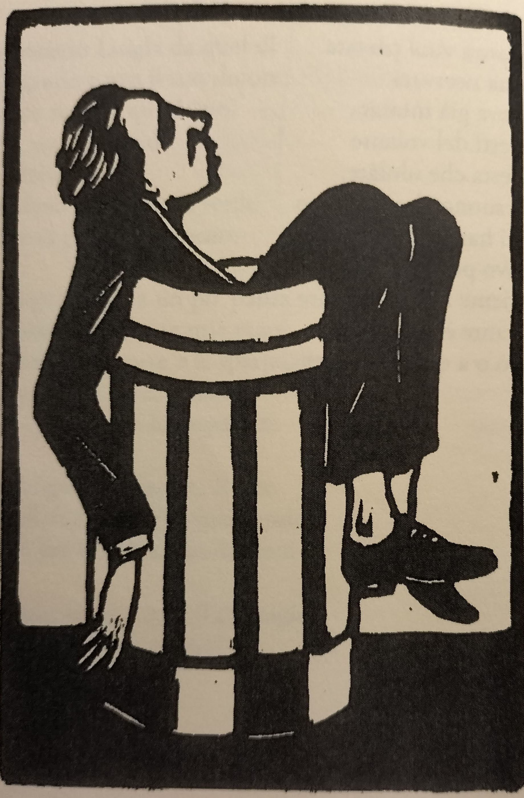
La città

Slide 24
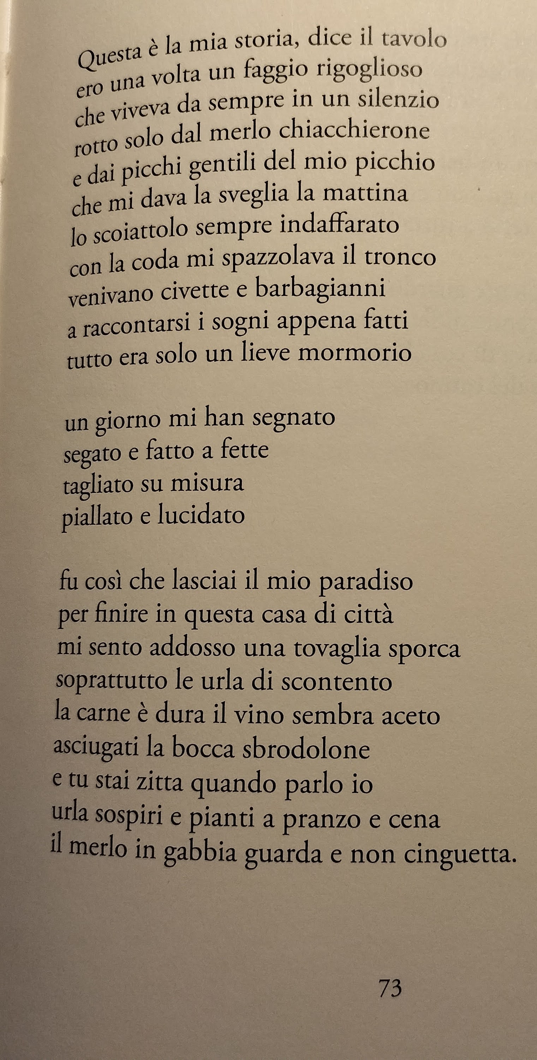
Ecologia

Slide 25
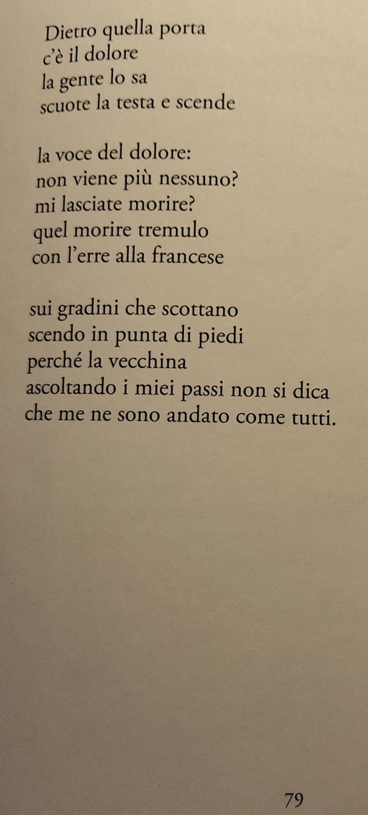

Slide 26
www.ellemalve.it https://www.youtube.com/watch?v=jmRBZXNsqW4 https://www.youtube.com/watch?v=5wYc6rHWyOg (youtube: Gaetano Neri)

